Slide 1
Презентация к уроку «Орнитологический семинар. Заключительный урок по теме «Класс Птицы».

Slide 2
1. Создать условия для углубления и закрепления знаний о птицах;
2. мотивировать развитие интереса к природе и ее изучение;
3. формировать экологическое образование и воспитание.
Цель урока:

Slide 3
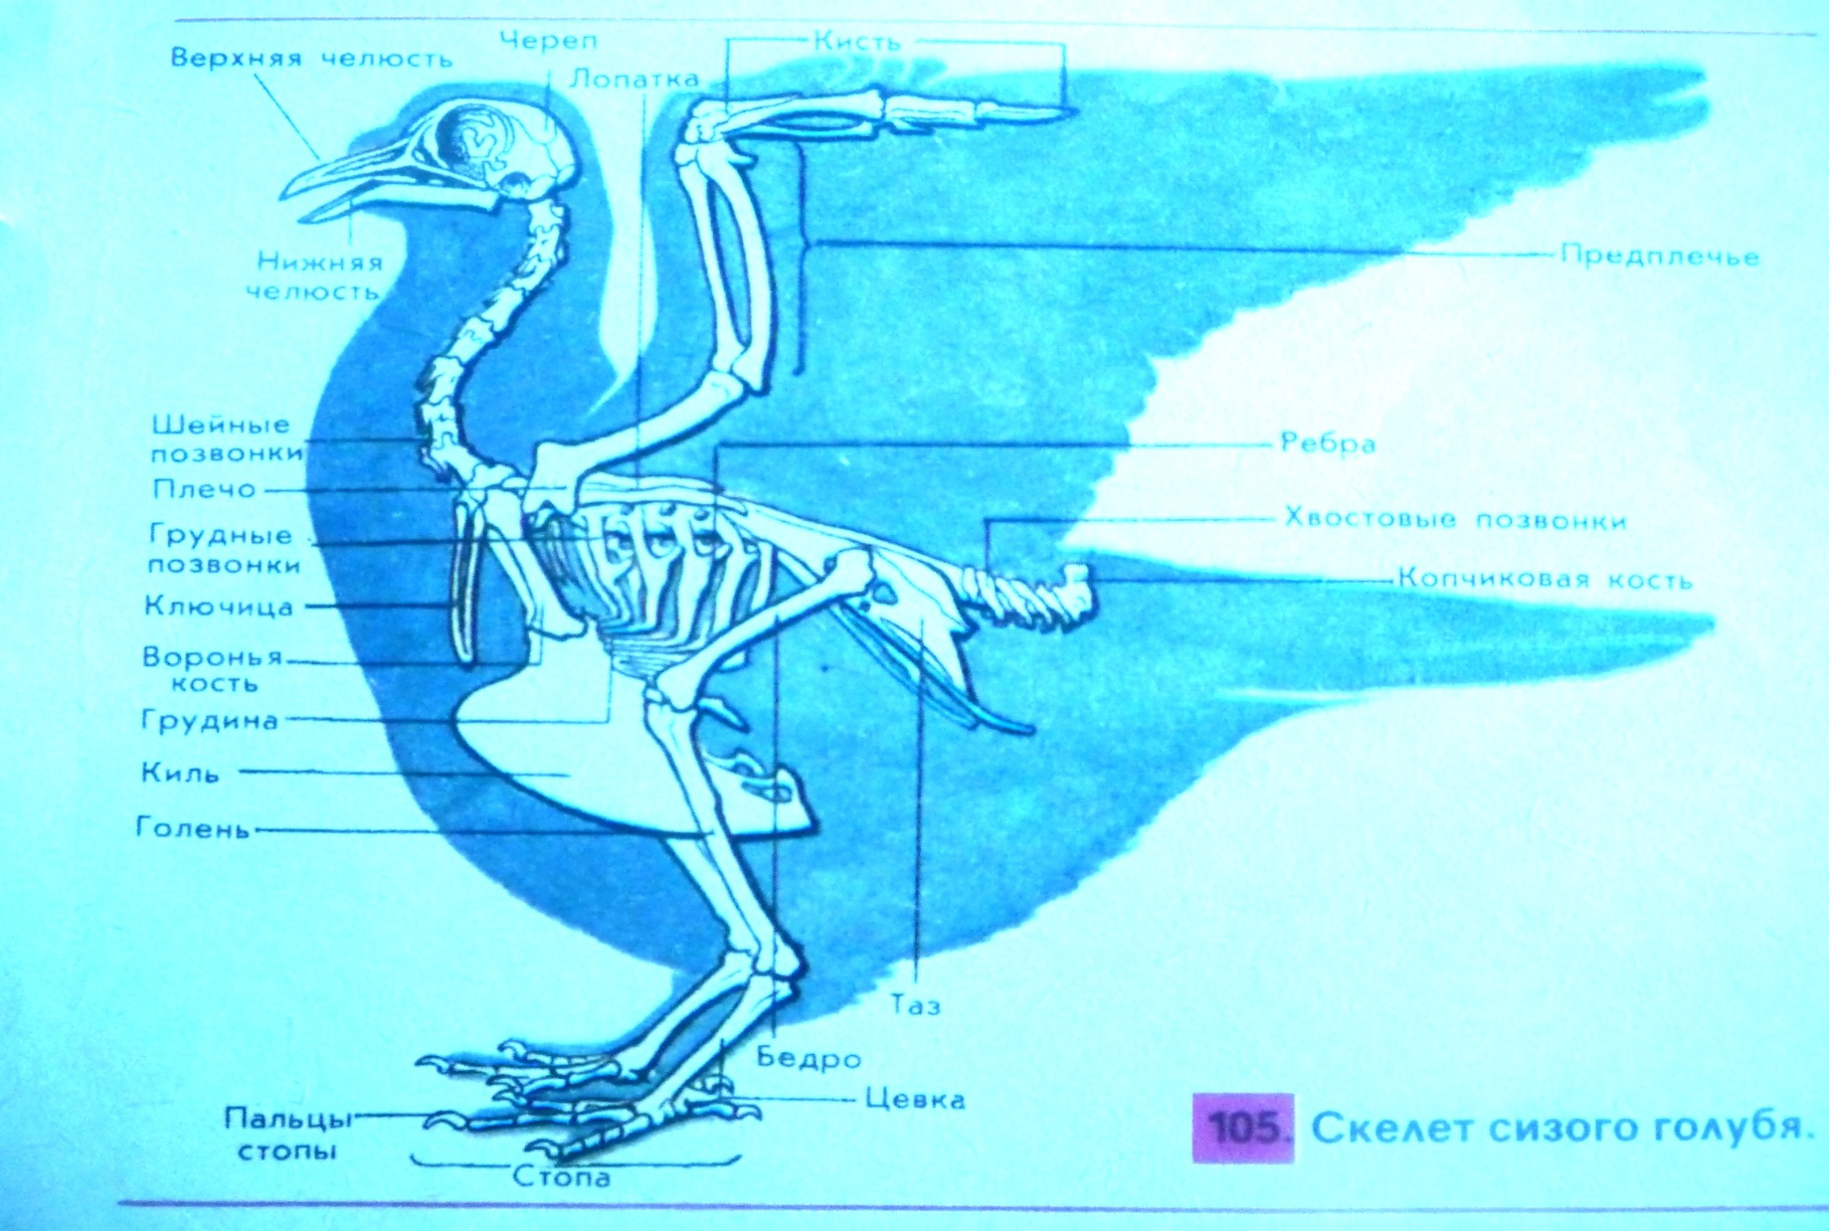
Скелет птицы

Slide 4
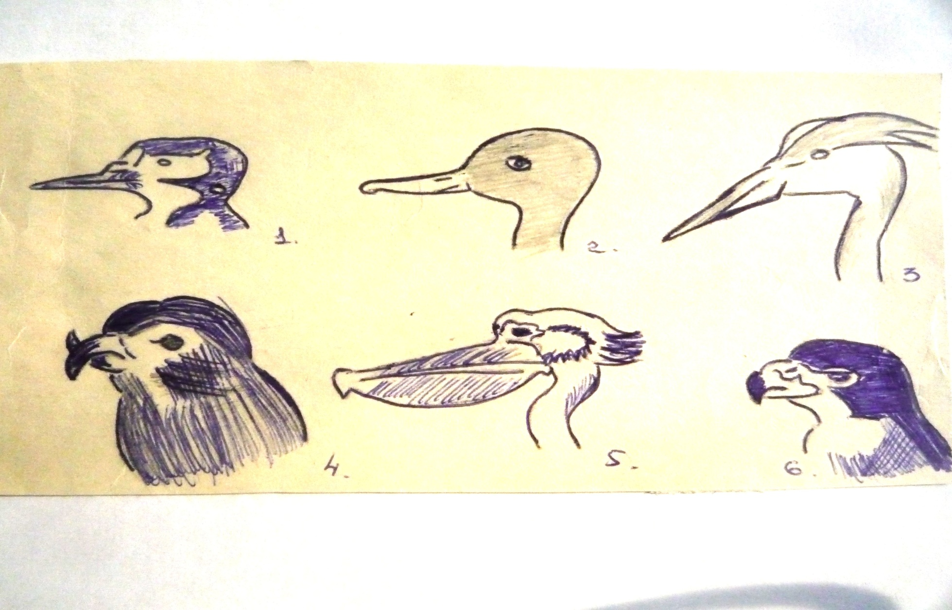
По строению клюва определите, чем питается птица.

Slide 5
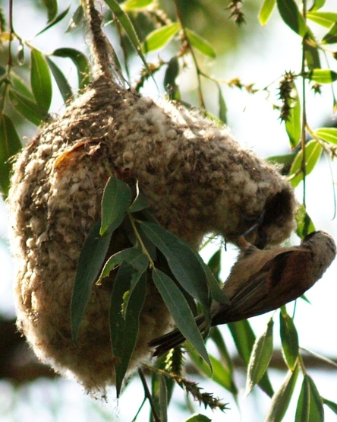
Гнездо синицы - ремез

Slide 6
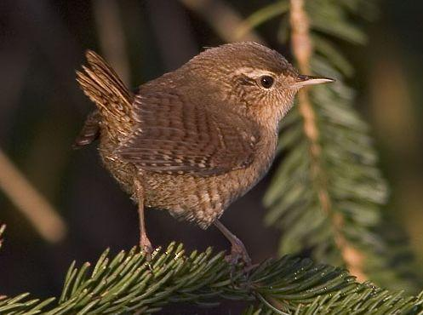
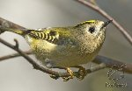
Самые маленькие птицы России: королек и крапивник.

Slide 7
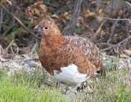
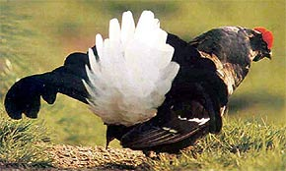
Семейство Куринные: куропатка и тетерев

Slide 8
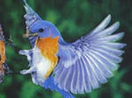
Самая маленькая птица планеты:
колибри

Slide 9
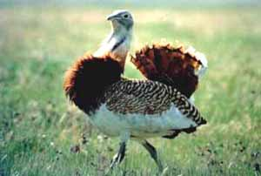
Птица степей:
дрофа

Slide 10
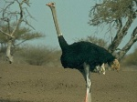
Африканский страус

Slide 11
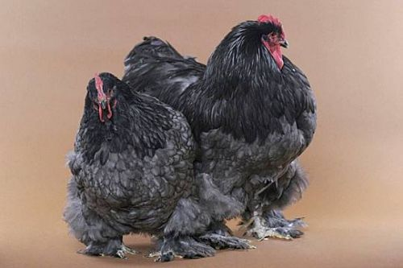
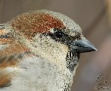
Представители самых многочисленных отрядов птиц: Куриные и Воробьиные.

Slide 12

оляпка

Slide 13
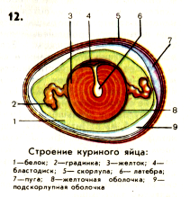
Дыхание происходит через поры в скорлупе

Slide 14
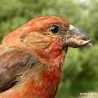
клест

Slide 15
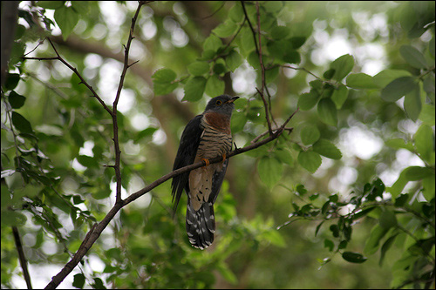
кукушка

Slide 16
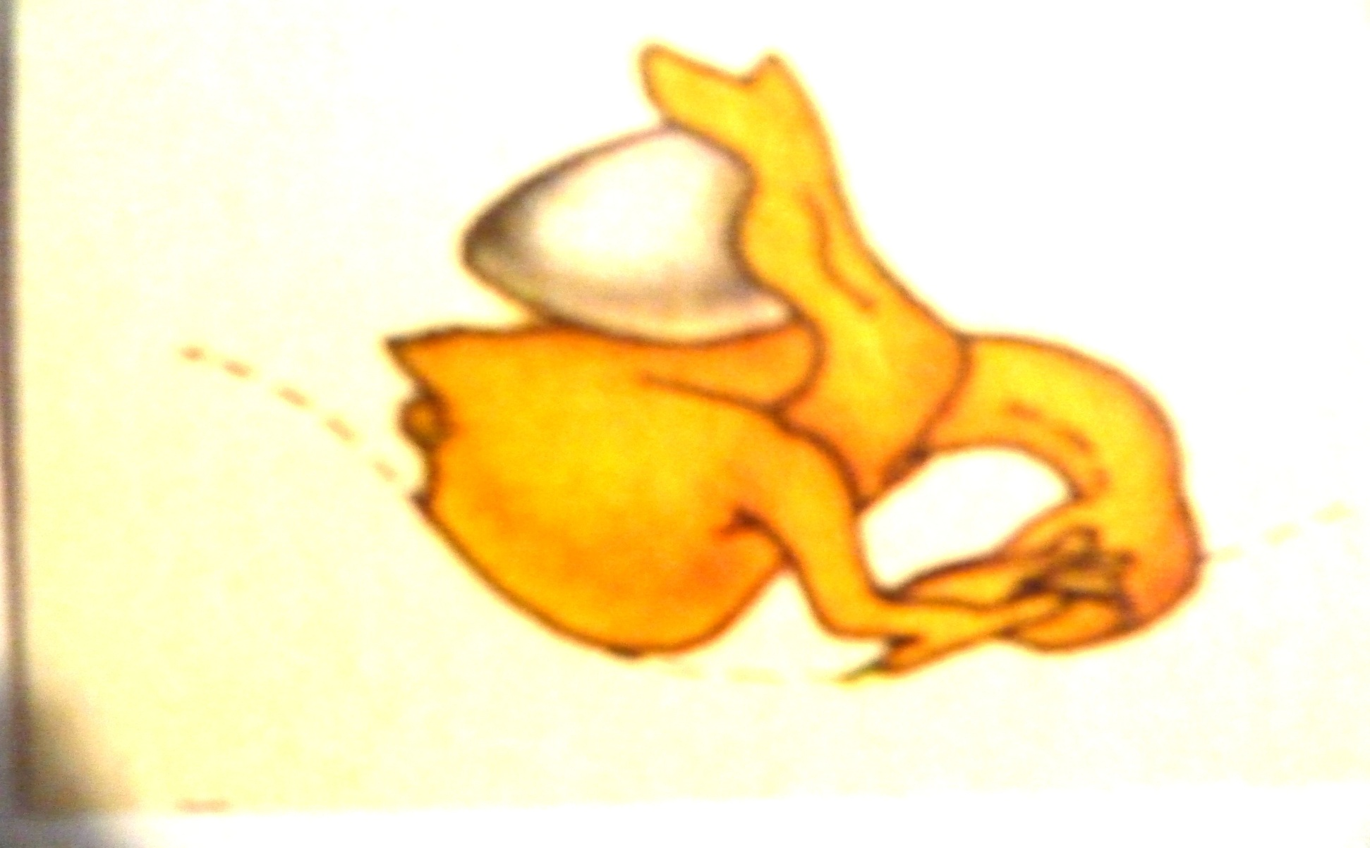
Поведение кукушонка в гнезде приемных родителей.

Slide 17
Птица, которая выводит потомство зимой: клест.

Slide 18
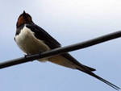
ласточка

Slide 19
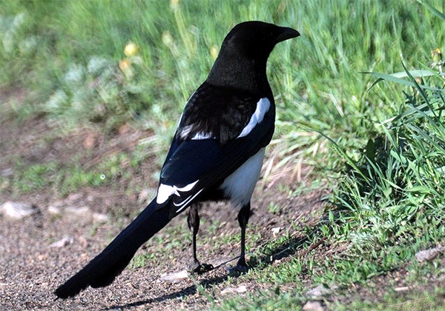
сорока

Slide 20
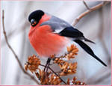
снегирь

Slide 21
страус

Slide 22
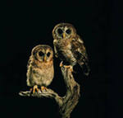
Ночная охотница: сова

Slide 23
Одна из птиц, которая нуждается в охране.

Slide 24
Значение птиц в природе и в жизни человека
В природе
В жизни человека
Уничтожают вредных насекомых.
Распространяют семена растений.
Придают разнообразие органическому миру.
Хищные птицы уничтожают вредных грызунов, трупы животных.
Эстетическое значение.
Объект охоты.
Объекты научных исследований.
Дают продукты питания (мясо, яйцо)
Сохраняют урожай на полях, в садах и огородах.
Сырье для промышленности (перо).

